Slide 1
2021AIWIN（秋）
心电图智能诊断竞赛
答辩人：潘博
队名：JUST

Slide 2
团队简介
团队成员：潘博、苑永起、严云龙、朱春生、王震林
潘博：江苏科技大学水声工程专业，研二，队长，负责统筹团队工作，整体建模，编写代码
苑永起：江苏科技大学水声工程专业，研二，队员，负责训练网络，调整训练参数
严云龙：江苏科技大学控制科学与控制工程专业，研二，队员，训练不同参数模型
朱春生：江苏科技大学控制科学与控制工程专业，研二，队员，训练不同参数模型
王震林：：江苏科技大学控制科学与控制工程专业，研二，队员，训练不同参数模型

Slide 3
目录
01
02
03
04
赛题理解
数据分析与处理
模型搭建与融合
效果评估

Slide 4
01
赛题理解
1、任务二要求：任务二是多标签多分类算法问题，赛题任务为对正常和11种异常类别进行识别，并给出相应诊断结论。
2、比赛数据：训练数据提供 24000 条 MAT 格式心电数据及其对应诊断多分类标签，测试数据提供 6000 条 MAT格式心电数据，共提供3万条数据。

Slide 5
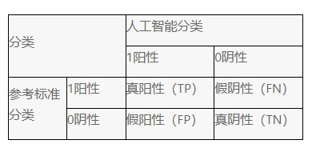
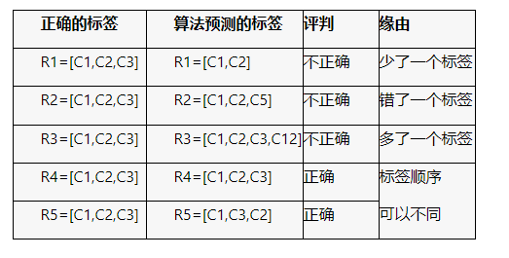
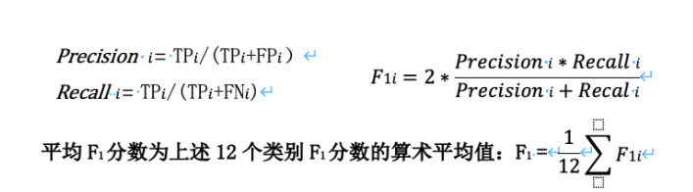

赛题理解：评分标准
最终评分 = 类别平均F1分数 * 80% + 完全正确匹配率 * 25%

Slide 6
赛题理解：样本分布
心律异常样本分布不均匀，差异巨大

Slide 7
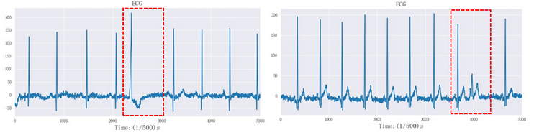
赛题理解：ECG信号的时空特征
空间特征：心电信号中的异常出现在整段信号中的某个局部，空间特征比上下文特征更加显著，因此选择采用CNN模型建模
通道特征：判断ECG异常类型应结合多导联信号一起进行分析

Slide 8
赛题理解：训练环境
训练环境：任务二在封闭的线上环境进行训练，但是线上环境没有GPU，并且由于同时使用的人很多，CPU训练的速度也更慢，所以需要同时考虑模型的深度对训练时间的要求和模型的感知能力。

Slide 9
赛题理解：解决方案
样本分布不均
窗口切分
加权loss
ECG空间特征
CNN模型
赛题理解
通道关联性
注意力机制
线上CPU环境
迁移学习
较浅模型

Slide 10
赛题理解：解题思路
数据分析与处理
模型构建与融合
效果评估

Slide 11
02
数据分析与处理
1、窗口切分：为了减轻模型的计算量，和增加样本数量，我们使用8秒的窗口，1秒的窗移对原始数据进行切分。
2、波形数据处理：对数据进行了标准化处理（减均值除方差）。
3、样本权重：为了解决样本不平衡的问题，根据每一类的标签数量，我们在损失函数BCE中对不同标签进行加权loss。样本数越大的标签loss权重越小，样本越小的标签loss值越大。
4、迁移学习样本数据处理：将进行迁移学习的样本按照本任务数据类型格式转换（包括单位，尺度，通道顺序调整）。

Slide 12
03
模型搭建
通过数据分析与处理，我们采用一种经过改进的Resnet34模型，选用此模型的主要原因：
1、心电异常多为形态学异常，选用CNN能较好的识别。
2、Resnet34深度正好合适，在可以感知整条信号的情形下，模型在线上环境训练时间不会太长。

Slide 13
模型搭建：模型结构
Resnet 34
Channel-attention
Max pool
Average
Concatenate
FC(sigmoid)
12 class

Slide 14
模型搭建：模型训练与预测
1、线下模型预训练：
使用天池上合肥高新杯比赛数据进行模型预训练。
2、线上模型训练：
线上训练时加载线下得到的预训练模型，进行参数迁移，然后使用三种不同的参数分别进行训练得到三个模型。
3、模型融合：将得到的三种不同模型以投票的方式进行融合。
4、模型的预测：
使用固定阈值进行结果预测，会存在结论矛盾的情况（例如同时存在正常结论和异常结论），所以我们在模型融合的基础之上，对存在矛盾结论的结果使用每一类的概率来进行重分类。

Slide 15
04
效果评估
 | 任务2 A榜 | 任务2 B榜
Resnet34单模型 | 85.0585 | /
迁移学习 + Resnet34单模型 | 86.9889 | /
迁移学习 + 模型融合 | 87.3823 | /
迁移学习+模型融合+矛盾结论重分类 | 87.9480 | 88.400

Slide 16
1、代码依赖环境：
Python版本： 3.6.9
pytorch：1.11.0.dev20211103+cpu
numpy ：1.19.5
scipy ：1.5.4
pandas ：1.1.5
2、最终代码版本：
模型1：ID:pb12138 PATH:/aiwin/heart-B/submit/run.sh
模型2：ID:yyl12121 PATH:/aiwin/heart-B/submit/run.sh
模型3：ID:zcs12138 PATH:/aiwin/heart-B/submit/run.sh

Slide 17
THANKS

